Slide 1
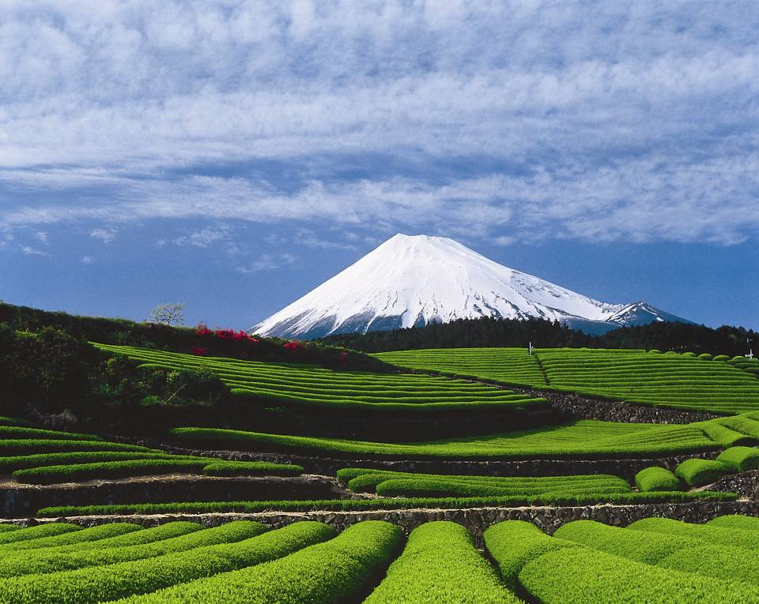
資料４
静岡県の健康課題
～特定健診データ分析結果から～
写真提供 静岡県観光協会

Slide 2
平成25年度特定健診分析結果
静岡県は、H22～H25にかけて、４年連続メタボ最少県
平成25年度
平成24年度
平成22年度
平成23年度
順 | 都道府県 | 該当者%
1 | 静岡県 | 12.67
2 | 岐阜県 | 12.89
3 | 山梨県 | 12.99
4 | 長野県 | 13.21
5 | 佐賀県 | 13.31
全 国 |  | 14.28
順 | 都道府県 | 該当者%
1 | 静岡県 | 12.82
2 | 山梨県 | 12.99
3 | 岐阜県 | 13.27
4 | 新潟県 | 13.27
5 | 神奈川県 | 13.37
全 国 |  | 14.45
順 | 都道府県 | 該当者%
1 | 静岡県 | 12.70
2 | 山梨県 | 12.92
3 | 佐賀県 | 12.99
4 | 岐阜県 | 13.07
5 | 神奈川県 | 13.16
全 国 |  | 14.42
順 | 都道府県 | 該当者%
1 | 静岡県 | 12.92
2 | 山梨県 | 12.95
3 | 佐賀県 | 13.27
4 | 岐阜県 | 13.28
5 | 新潟県 | 13.49
全 国 |  | 14.63
※ H28.1.8 厚生労働省医療費適正化推進室公表データ
Notes:
厚生労働省から提供されたデータによると、平成22年度から平成25年度にかけて、静岡県は４年連続メタボ該当者の割合が最も少ない県となっています。

Slide 3
特定健診受診率の推移
静岡県は、全国平均より高いが、上位とは差がある
平成25年度
平成22年度
平成23年度
平成24年度
順 | 都道府県 | 受診率
1 | 東京都 | 65.5%
2 | 山形県 | 54.8%
3 | 宮城県 | 54.5%
11 | 静岡県 | 49.3%
全 国 |  | 47.1%
順 | 都道府県 | 受診率
1 | 東京都 | 60.2%
2 | 山形県 | 50.2%
3 | 宮城県 | 49.9%
14 | 静岡県 | 43.6%
全 国 |  | 42.6%
順 | 都道府県 | 受診率
1 | 東京都 | 61.6%
2 | 山形県 | 52.3%
3 | 宮城県 | 50.3%
12 | 静岡県 | 45.6%
全 国 |  | 44.0%
順 | 都道府県 | 受診率
1 | 東京都 | 62.9%
2 | 山形県 | 53.6%
3 | 宮城県 | 52.9%
12 | 静岡県 | 47.4%
全 国 |  | 45.6%
※ H28.1.8 厚生労働省医療費適正化推進室公表データ

Slide 4
平成25年度特定健診受診率
静岡県の特定健診受診率は全国11位
高齢者・被扶養者
改善の余地あり
男性
女性
※ H28.1 厚生労働省医療費適正化推進室公表データとH25.10人口から推計
Notes:
年代別の受診率は、男女ともに、いずれの年代においても全国に比べてやや高い状況ですが、
高齢者や被扶養者において受診率の改善の余地があると考えられます。

Slide 5
平成25年度特定健診分析結果
県では、平成20年度の特定健診データから、
全国に先駆けて県下市町別に分析・地図化、
健康課題の「見える化」に取り組んでいる。
  平成22年度 平成20年度データの分析
  平成23年度 平成21年度データの分析
  平成24年度 平成22年度データの分析
  協会けんぽ静岡支部と協定締結
  平成22年度データの分析＜第２版＞
  平成25年度 平成23年度データの分析
  平成26年度 平成24年度データの分析
  平成27年度 平成25年度データの分析＜今回＞
Notes:
○本県では、平成20年度の特定健診データから、全国に先駆けて独自に県内医療保険者からデータを収集し、市町や保険者が健康づくり施策に活用できるよう、分析結果の地図化等、健康課題の見える化に取り組んでいます。
平成25年度データは、約61万人分のデータを収集・分析することができました。
5

Slide 6
平成25年度特定健診分析対象者数
受診者の増加 ＋ 協力医療保険者の増加
61万人！
56万人
53万人
49万人
35万人
26万人
20万人
Notes:
○データの分析対象の推移を、保険者別に示します。
○データ提供については、当初は市町国保、国保組合のみでしたが、共済組合、健保組合、協会けんぽの協力により、平成25年度のデータの合計数は61万人となりました。
6

Slide 7
平成25年度特定健診分析結果
協会けんぽ、健保組合等のデータ提供により
若い働き盛り世代を大きく補完
事業所・企業のデータ
男 性
女 性
Notes:
○61万人の分析対象の性別、年代別の状況を示します。男性は約32万人、女性は約29万人です。
○協会けんぽや健保組合からのデータ提供により、男女ともに、市町国保では補えない事業所や企業といった、働き盛り世代のデータについて、大きく補完することができ、分析結果の信頼度を高めることができました。
7

Slide 8
平成25年度特定健診分析結果
住所地情報（市区町、郵便番号）により分類
  ・県外の住所は市町別分析では除外
  ⇒548,739人分データ
一部の住所地情報は、事業所の所在地
  ・住所地情報・事業所地情報が混在⇒区別不可
  ⇒ 近隣に居住する従業員とみなした
Notes:
○市町別分析を行うにあたり、住所地情報により、分類しました。その際、県外の住所は除外し、約55万人分のデータを使い、分析を行いました。
○なお、一部の医療保険者のデータについては住所地の代わりに、事業所の所在地の住所情報が含まれていますが、区別することが不可能なため、近隣に居住する従業員のデータと想定し、分類を行っています。

Slide 9
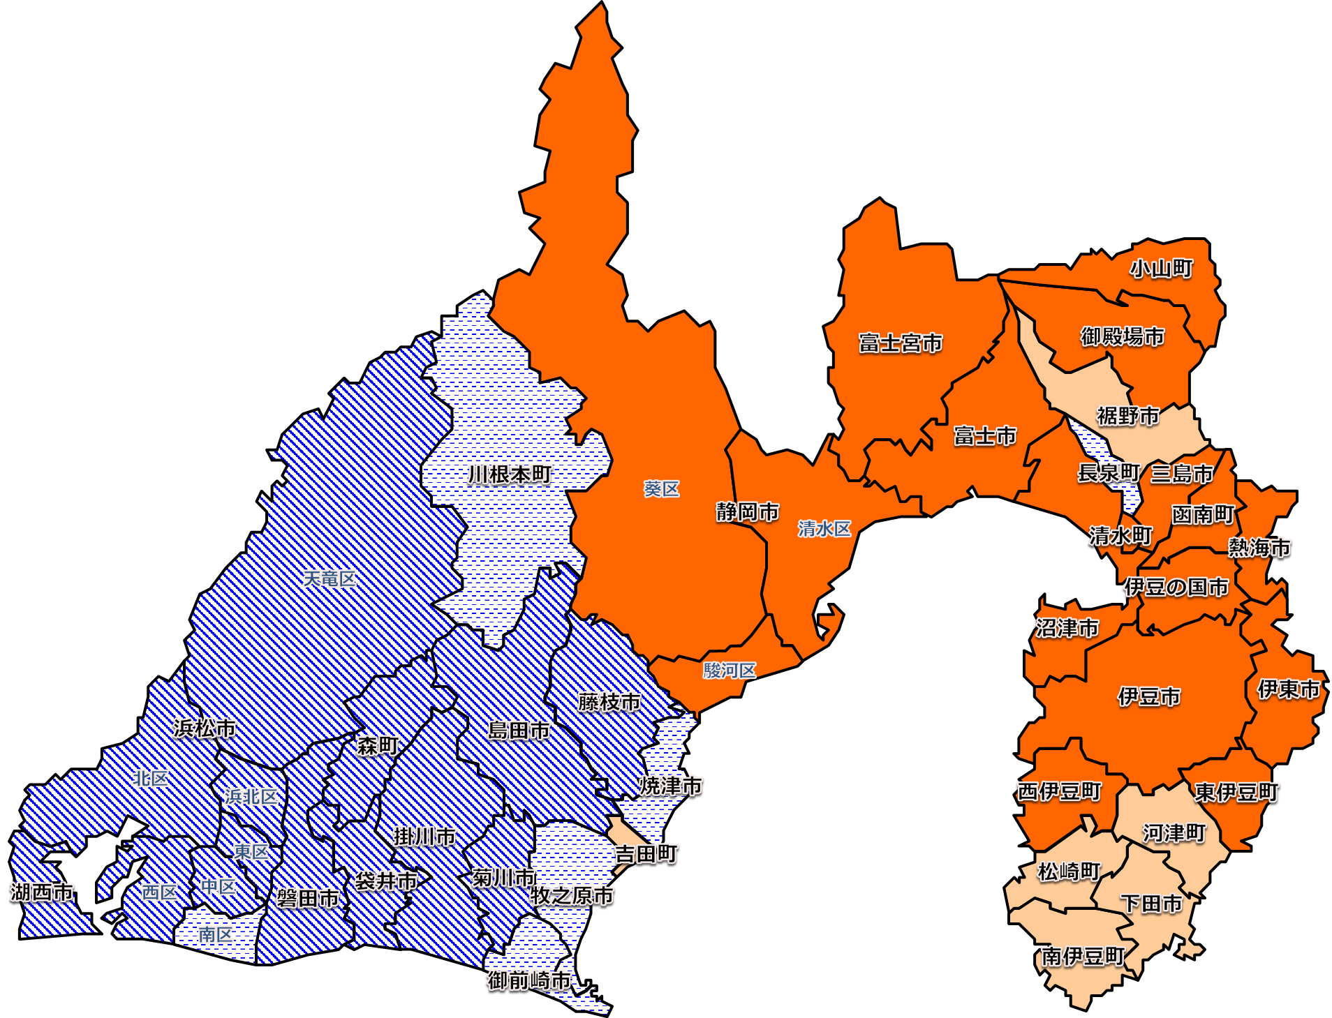
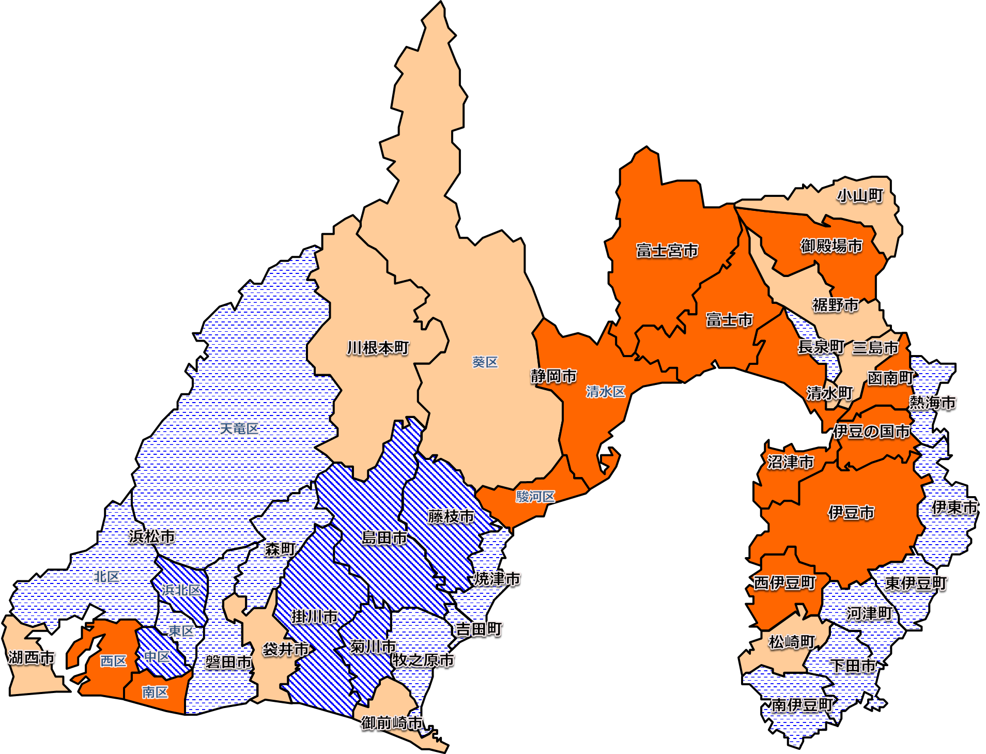
H25特定健診：メタボ該当者
県東部と静岡市でメタボ該当者が多い
男 性
女 性
有意ではないが、県全体に比べて少ない
県全体に比べて、有意に少ない
県全体に比べて、有意に多い
有意ではないが、県全体に比べて多い
Notes:
○平成25年度の特定健診データを分析した結果を御報告します。
○こちらのマップは、各市町間の年齢構成の違いを考慮した上で、メタボ該当者割合が県全体の割合に比べて多いか少ないかを表したものです。濃いオレンジ色が県全体に比べて統計的に有意に多い市町、薄いオレンジ色が有意ではないが県全体に比べて多い市町、薄い青色が有意ではないが県全体に比べて少ない市町、濃い青色が県全体に比べて有意に少ない市町を表しています。この色分けのもととなる数値を標準化該当比といいます。
○県東部と静岡市でメタボ該当割合が高いことが分かりました。

Slide 10
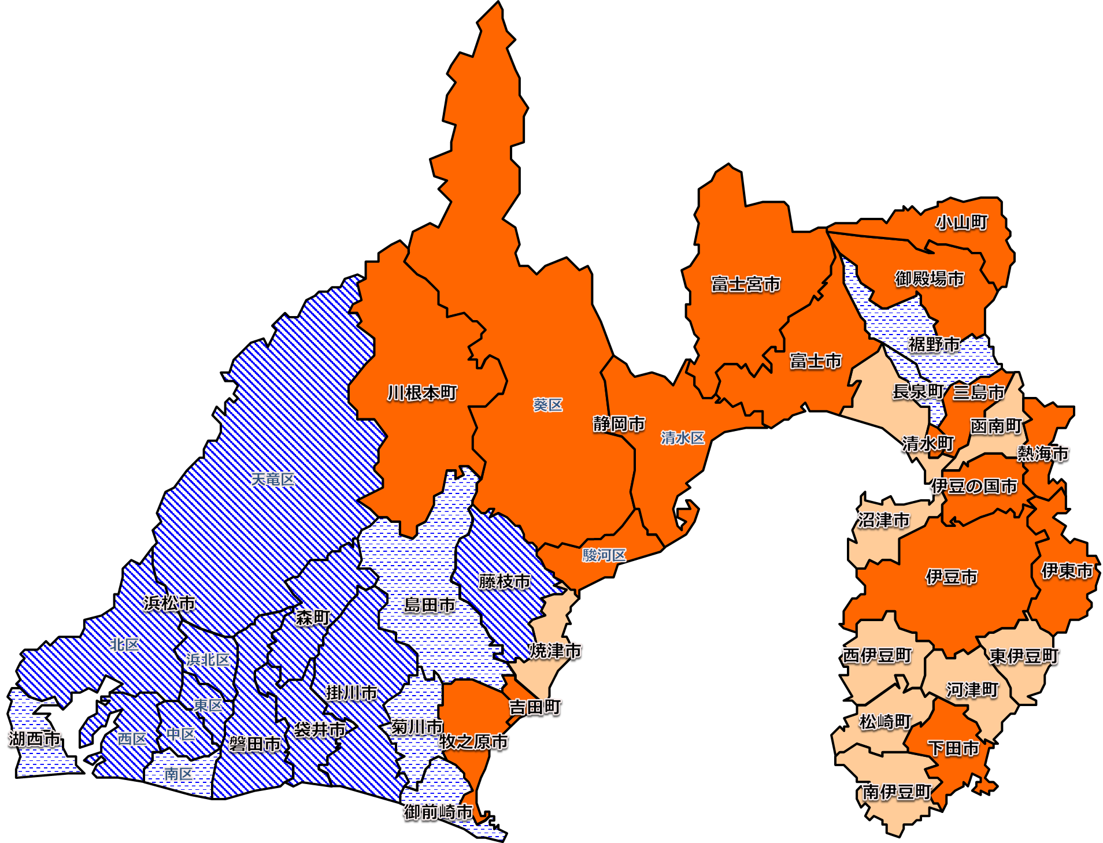
H25特定健診 【全県】
メタボ該当者（男性）
メタボリックシンドローム該当者 | 腹囲男性85cm以上、女性90cm以上かつ2つ以上に該当 ①中性脂肪150mg/dl以上、またはHDLコレステロール40mg/dl未満、 もしくはコレステロールを下げる薬服用 ②収縮期血圧130mmHg以上、または拡張期血圧85mmHg以上、 もしくは血圧を下げる薬服用 ③空腹時血糖110mg/dl以上、またはHbA1c5.5以上、 もしくはインスリン注射または血糖を下げる薬服用
腹囲基準あり
腹囲基準なし
★牧之原市、吉田町、川根本町には、
男性の隠れメタボが多い可能性あり
Notes:
○メタボに関しては、厚生労働省で腹囲基準の見直しが検討されていました。腹囲基準は残す、ということになりましたが、今回、試行的に腹囲基準を除いた場合のメタボ該当者の割合について、マップ化を行いました。その結果、腹囲基準ありでは該当者が多くなかった市町のうち、いくつかの市町で有意に高いという結果となり、腹囲が大きくなくても危険因子を複数持っている、いわゆる隠れメタボが多い市町の存在が明らかになりました。

Slide 11
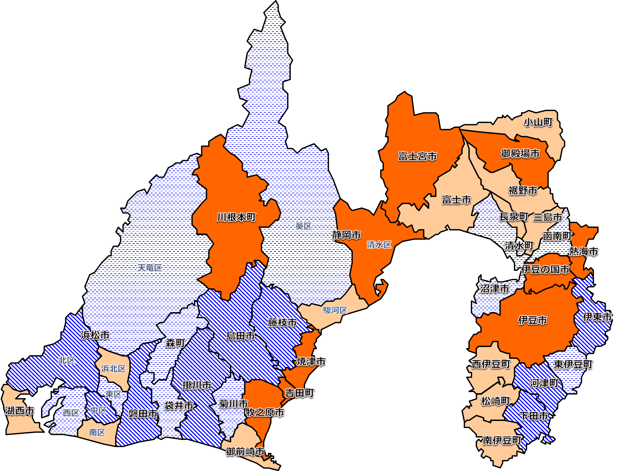
H25特定健診 【全県】
メタボ該当者（女性）
メタボリックシンドローム該当者 | 腹囲男性85cm以上、女性90cm以上かつ2つ以上に該当 ①中性脂肪150mg/dl以上、またはHDLコレステロール40mg/dl未満、 もしくはコレステロールを下げる薬服用 ②収縮期血圧130mmHg以上、または拡張期血圧85mmHg以上、 もしくは血圧を下げる薬服用 ③空腹時血糖110mg/dl以上、またはHbA1c5.5以上、 もしくはインスリン注射または血糖を下げる薬服用
腹囲基準あり
腹囲基準なし
★焼津市、牧之原市、吉田町、川根本町、熱海市には、
女性の隠れメタボが多い可能性あり
Notes:
○女性では焼津市、牧之原市、吉田町、川根本町、熱海市に、隠れメタボが多い可能性があることが分かりました。

Slide 12
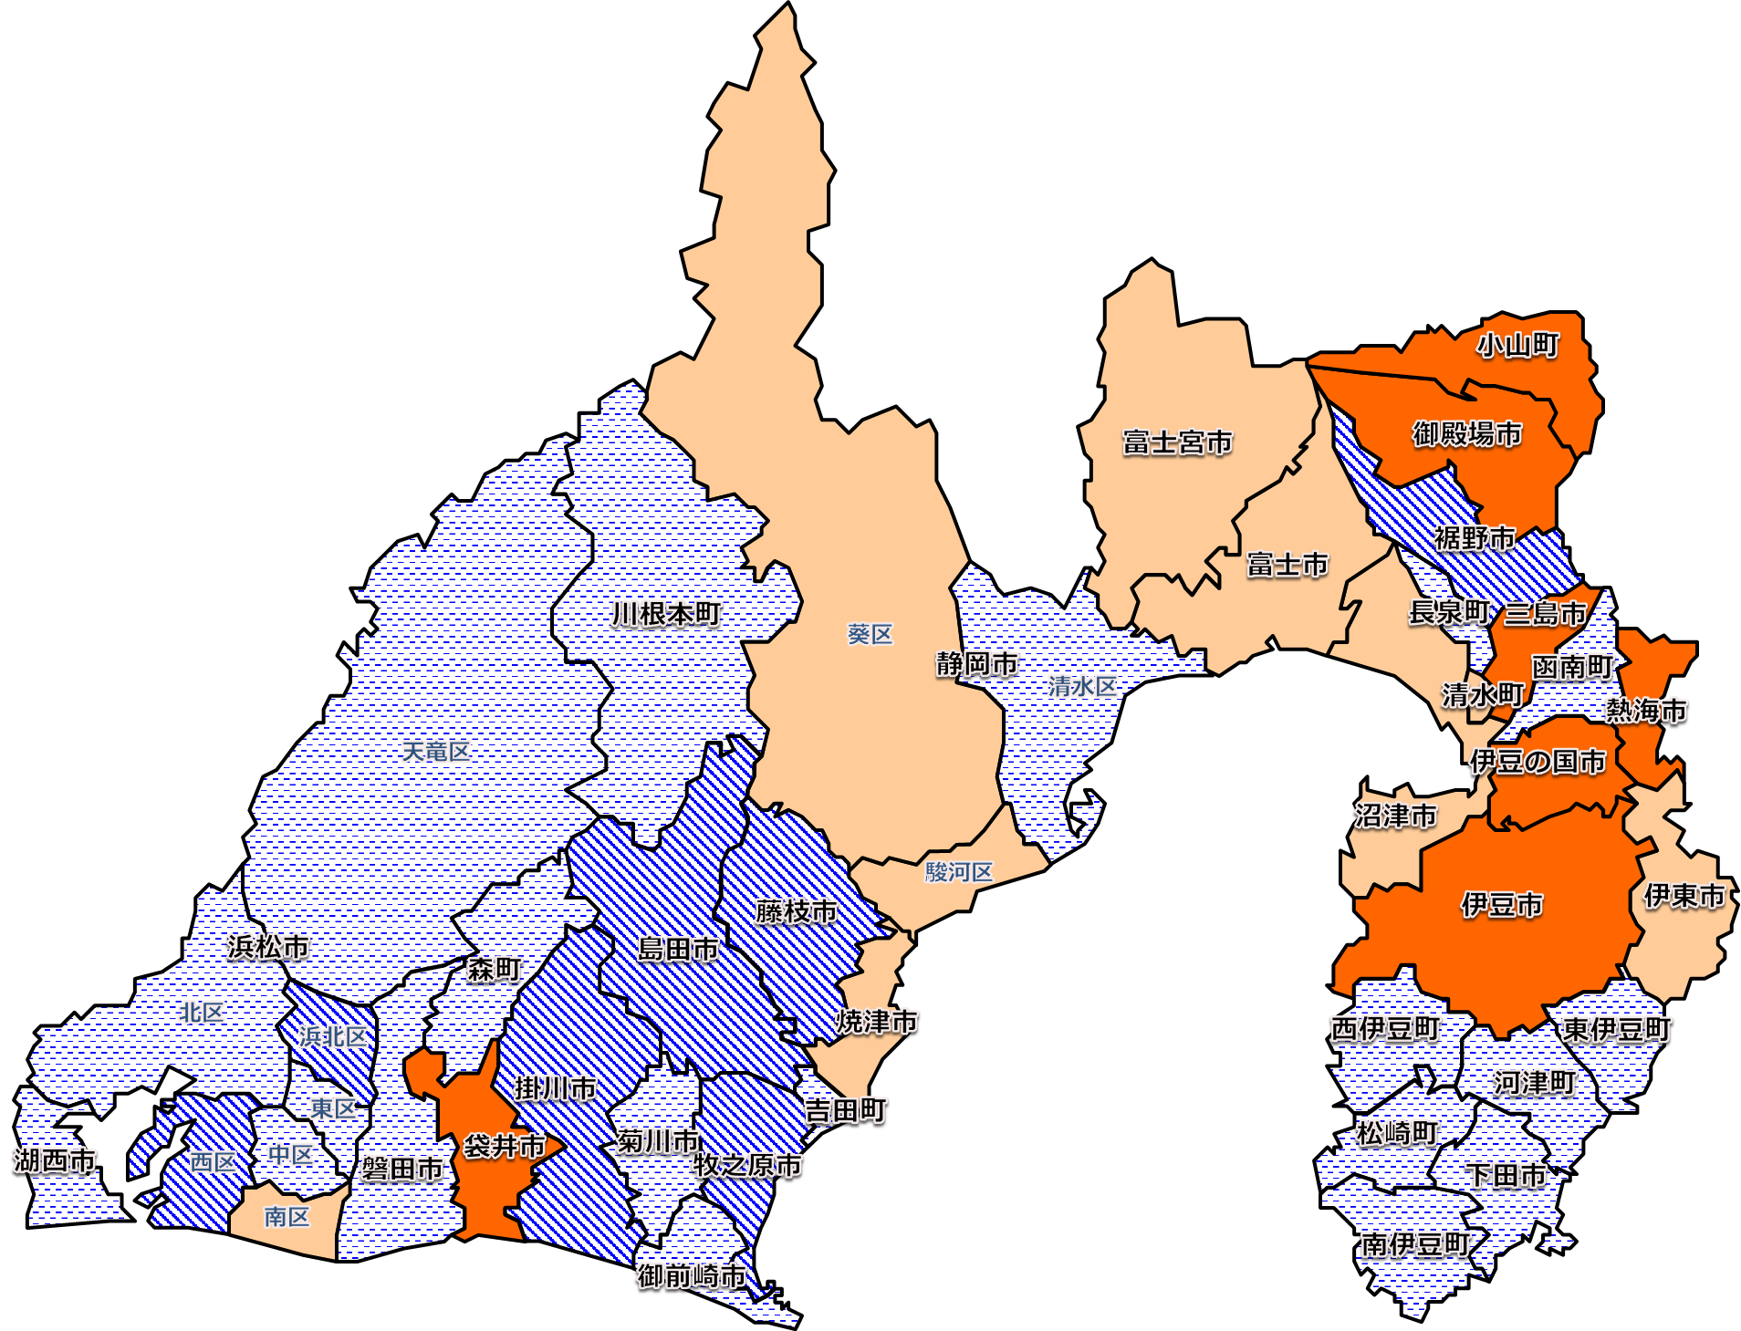
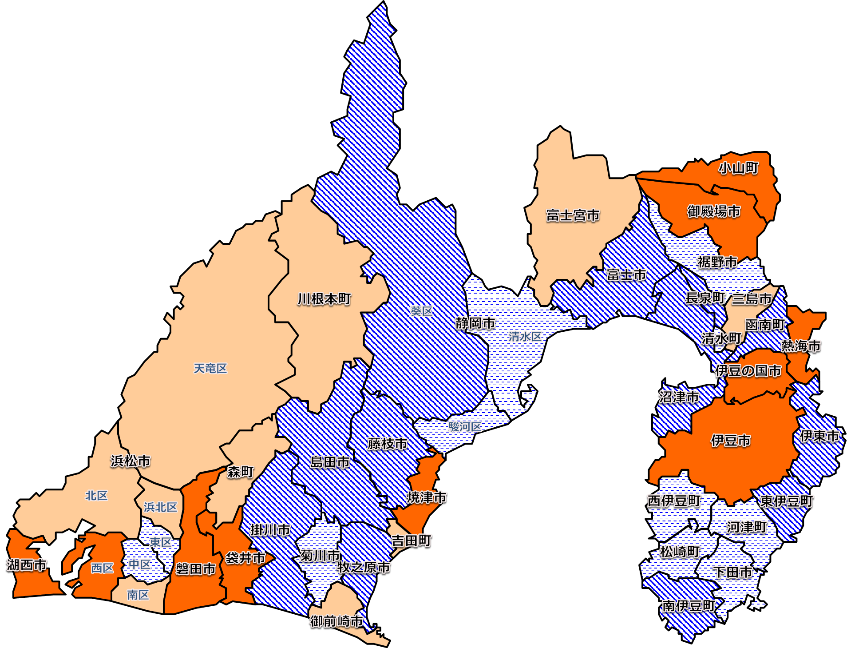
H25特定健診：糖尿病有病者
伊豆市、伊豆の国市、熱海市、御殿場市、小山町、袋井市で男女ともに多い。
女性は県西部で多い傾向。
男 性
女 性
有意ではないが、県全体に比べて少ない
県全体に比べて、有意に少ない
県全体に比べて、有意に多い
有意ではないが、県全体に比べて多い
Notes:
続きまして、糖尿病有病者の割合についてです。男女ともに、伊豆市、伊豆の国市、熱海市、御殿場市、小山町、袋井市で該当者が多い状況です。とくに女性は県西部で多い傾向があります。

Slide 13
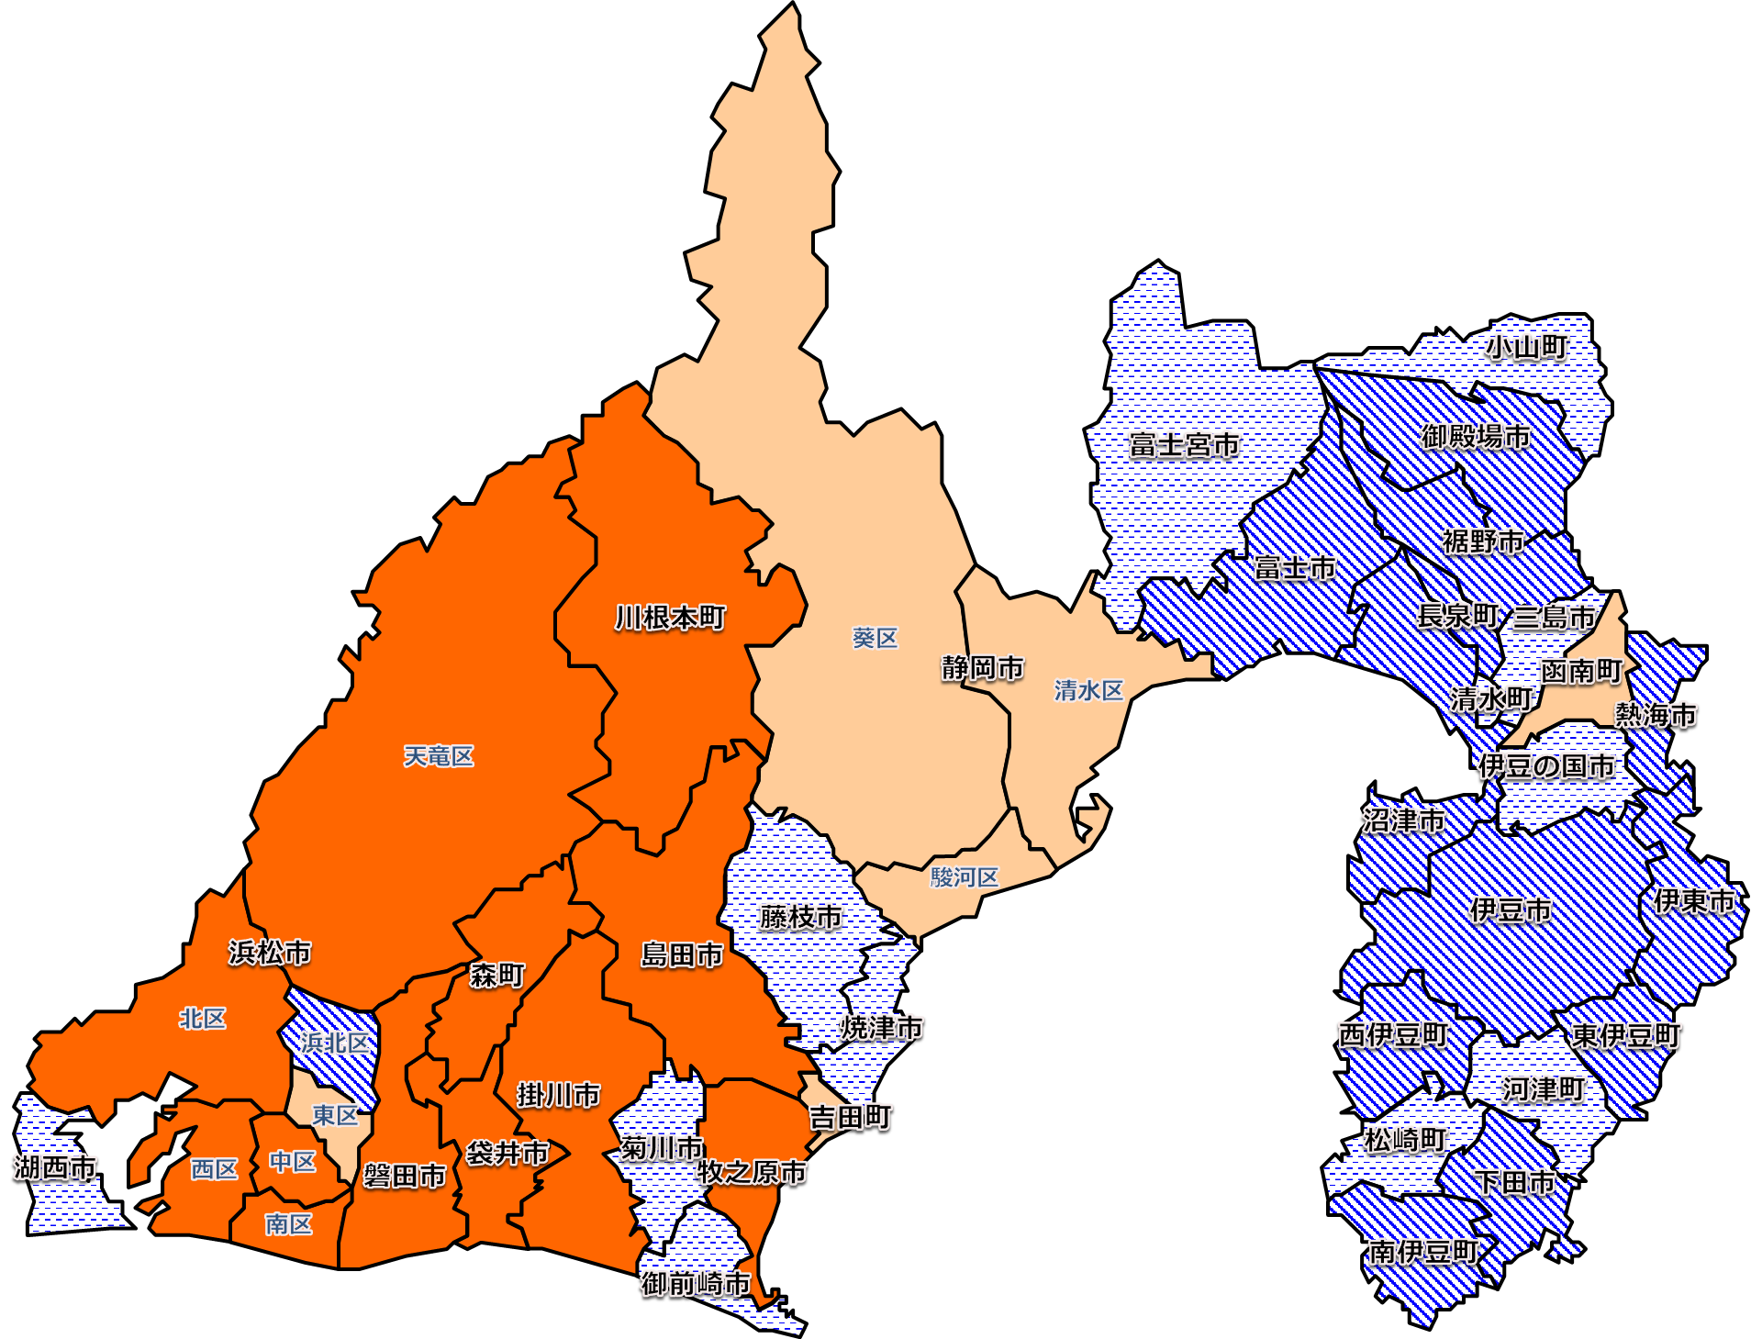
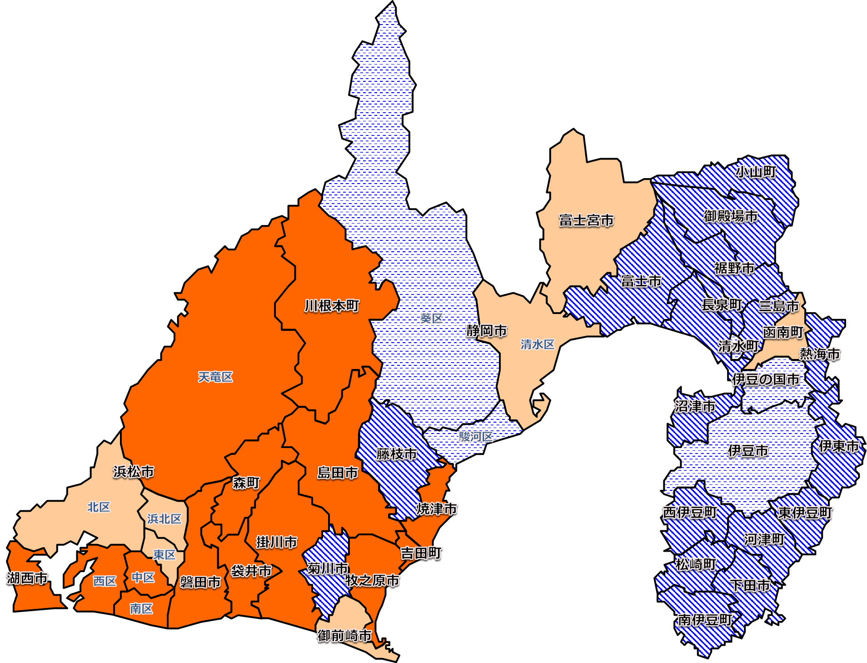
H25特定健診：糖尿病予備群
県西部で糖尿病予備群が多い
男 性
女 性
有意ではないが、県全体に比べて少ない
県全体に比べて、有意に少ない
県全体に比べて、有意に多い
有意ではないが、県全体に比べて多い
Notes:
糖尿病予備群はかなりはっきりと県西部に多い傾向が出ています。

Slide 14
血糖ハイリスク者の割合（HbA1c 6.5%以上）
ハイリスク者のうち、半数は服薬無し
40～50代で服薬無しの割合が多い
Notes:
血糖ハイリスク者と服薬の有り無しの関係を調べたところ、ハイリスク者のうち半数は服薬なしであることが分かりました。
とくに40から50代で服薬なしの割合が多い傾向が見られます。

Slide 15
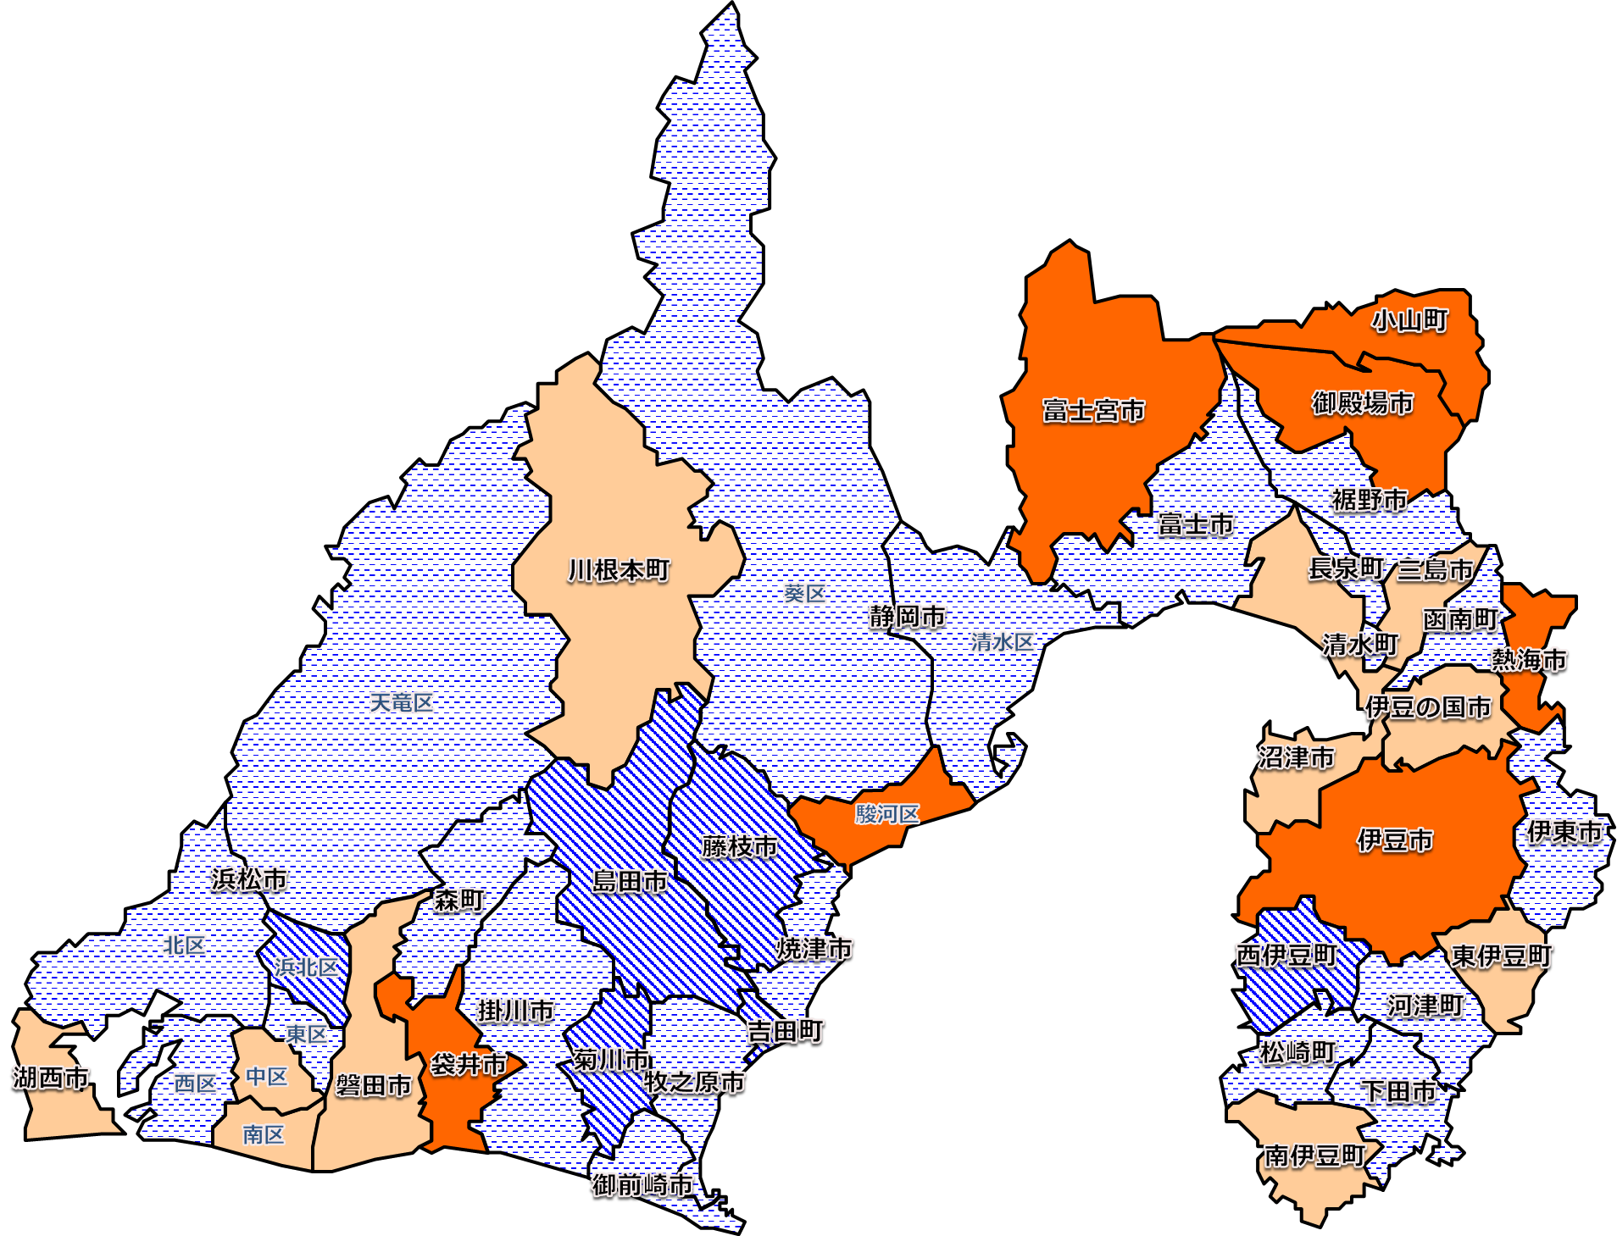
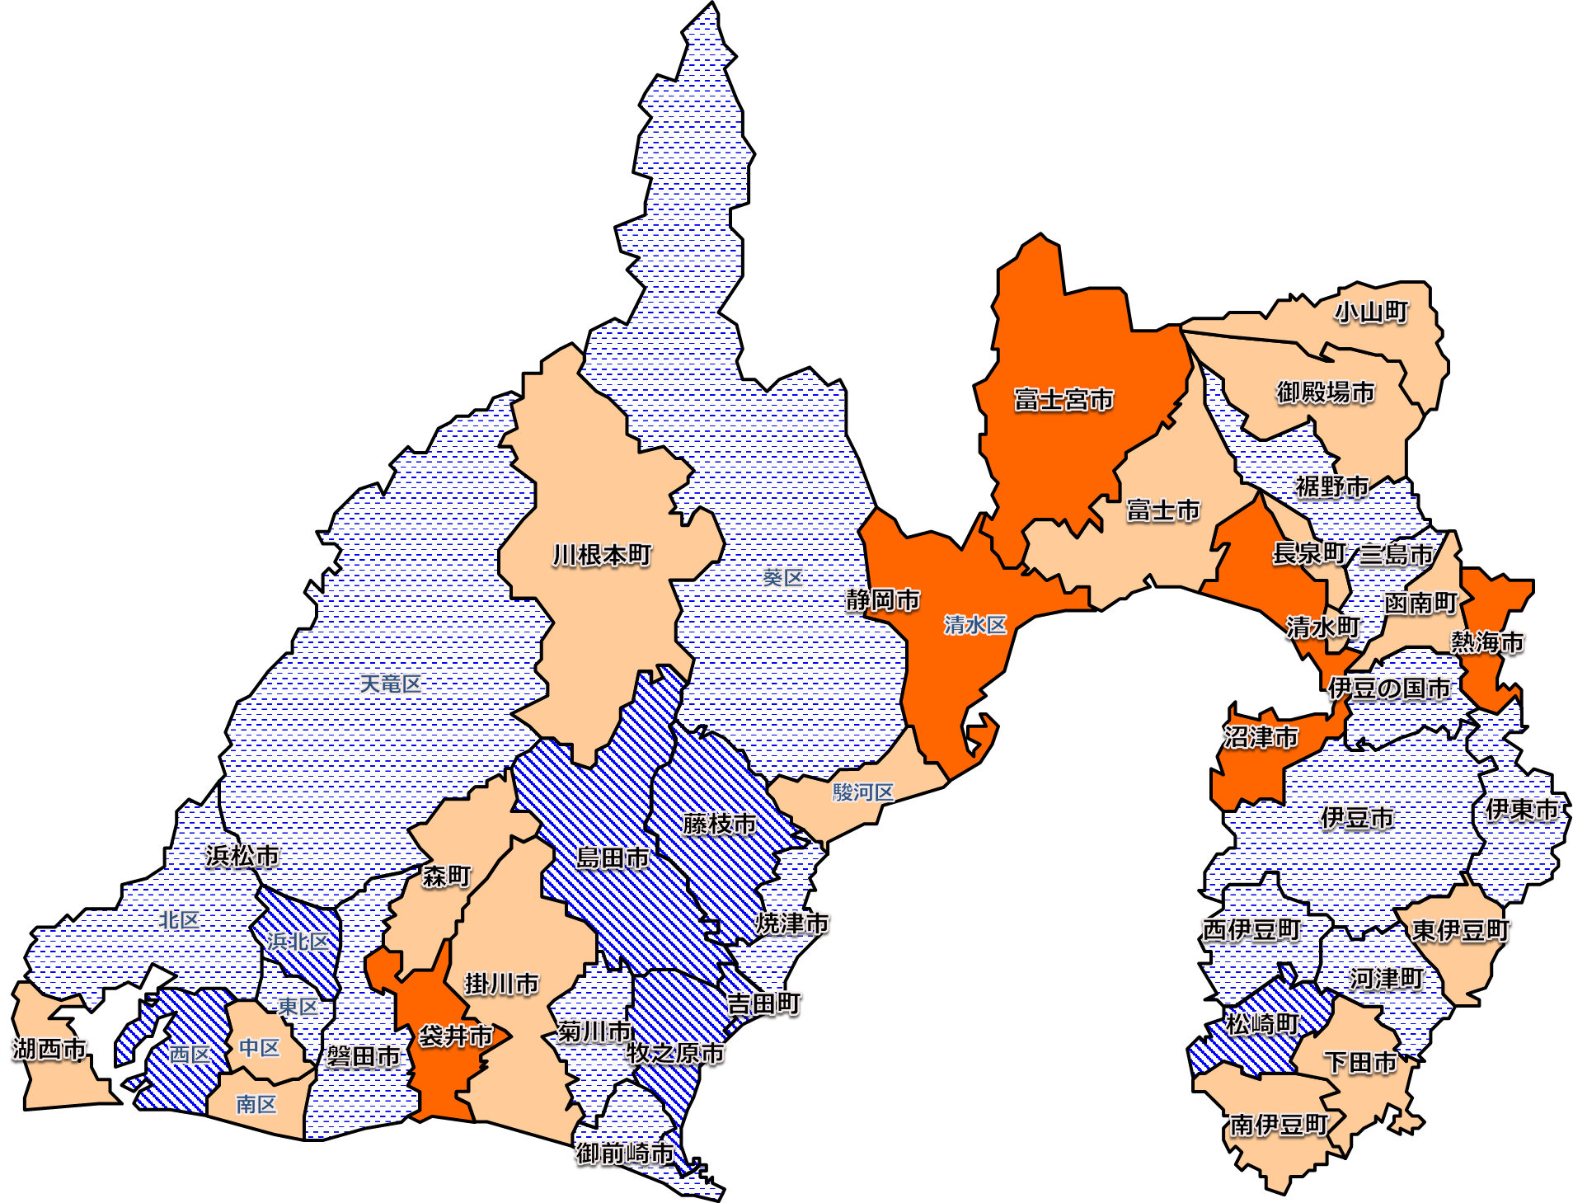
血糖ハイリスクと服薬（男性）
熱海市、沼津市、富士宮市、清水区、袋井市で
服薬なしの血糖ハイリスク者が多い
血糖ハイリスク
血糖ハイリスク＆服薬なし
有意ではないが、県全体に比べて少ない
県全体に比べて、有意に少ない
県全体に比べて、有意に多い
有意ではないが、県全体に比べて多い
Notes:
○市町別の血糖ハイリスク者割合と血糖ハイリスクかつ服薬なしの該当割合をマップ化しました。
○男性では、熱海市、沼津市、富士宮市、清水区、袋井市で、服薬なしの血糖ハイリスク者の割合が高いという状況です。

Slide 16
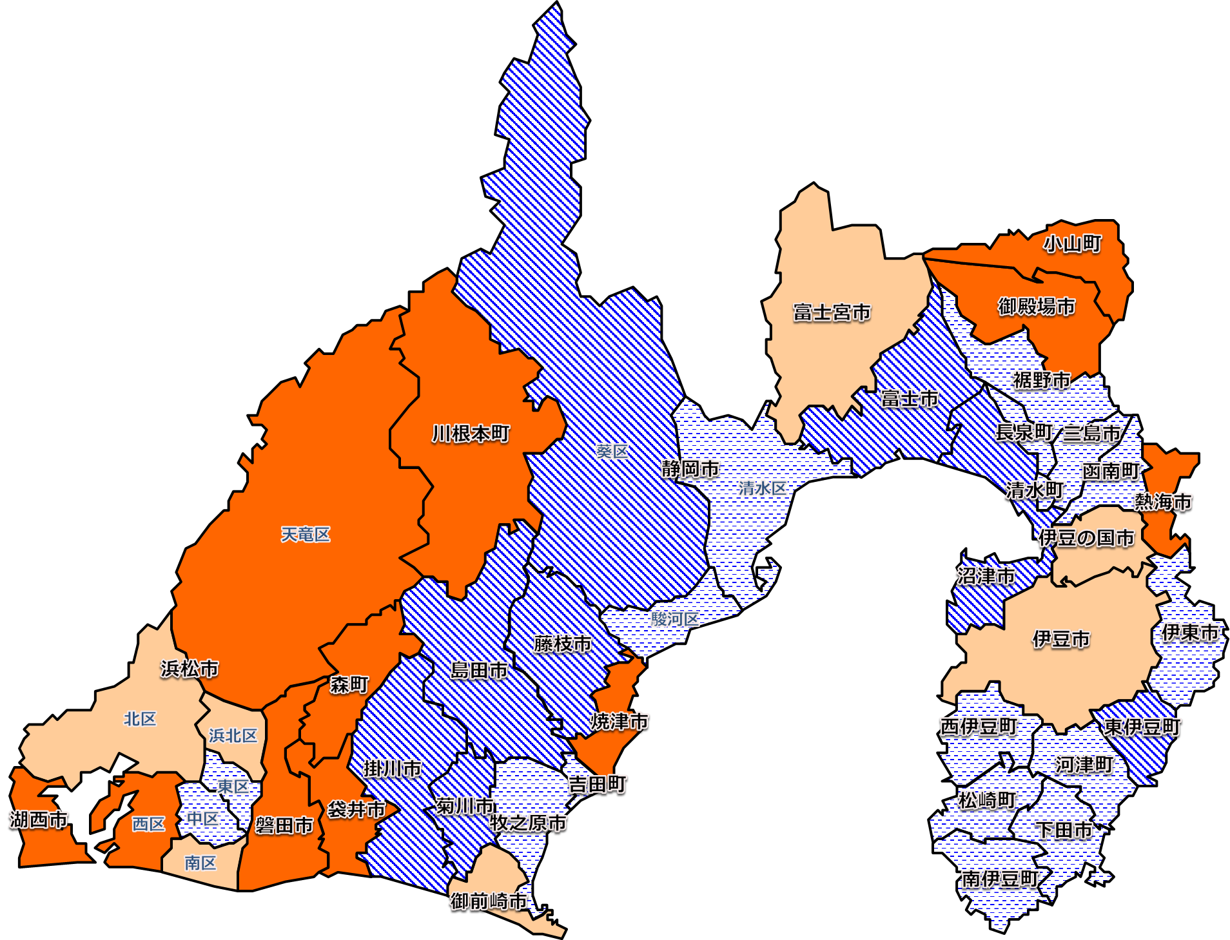
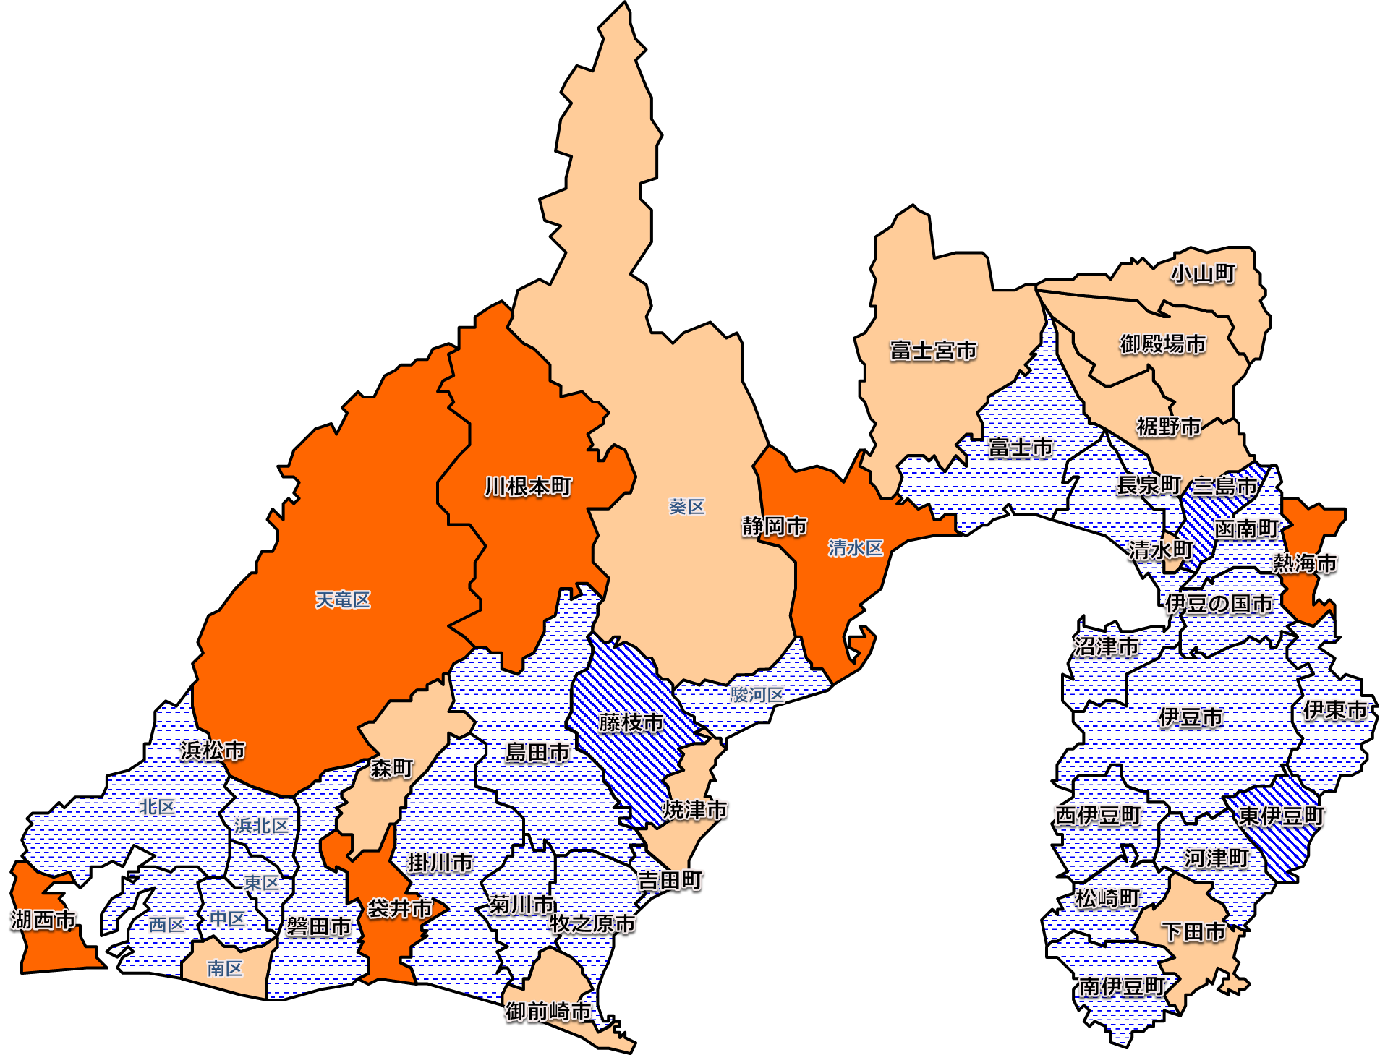
血糖ハイリスクと服薬（女性）
熱海市、清水区、川根本町、袋井市、湖西市、天竜区で
服薬なしの血糖ハイリスク者が多い
血糖ハイリスク
血糖ハイリスク＆服薬なし
有意ではないが、県全体に比べて少ない
県全体に比べて、有意に少ない
県全体に比べて、有意に多い
有意ではないが、県全体に比べて多い
Notes:
○女性では、熱海市、清水区、川根本町、袋井市、湖西市、天竜区で服薬なしの血糖ハイリスク者が多い状況です。
○服薬なしという人に、医療機関の受診を促し、服薬するよう働きかけることが必要です。

Slide 17
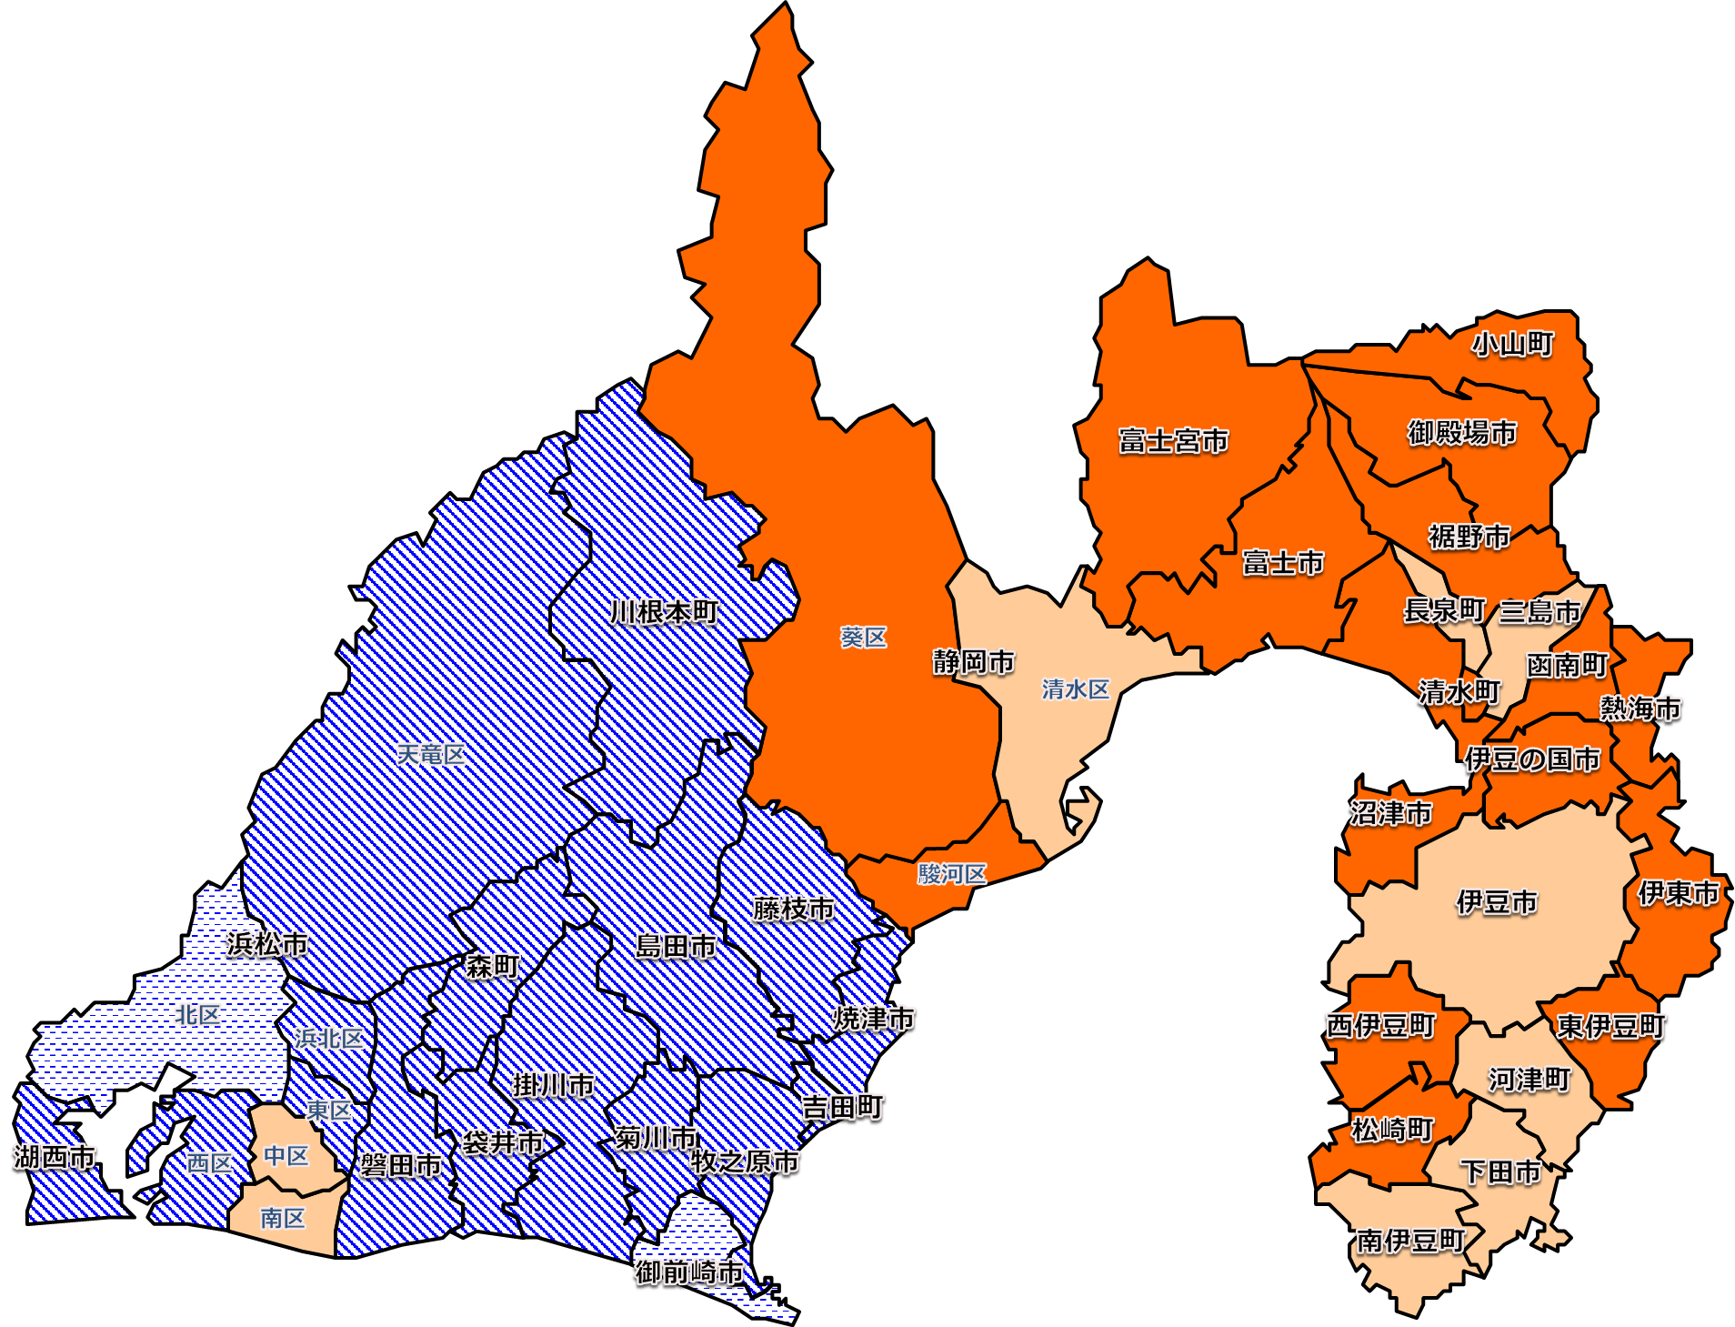
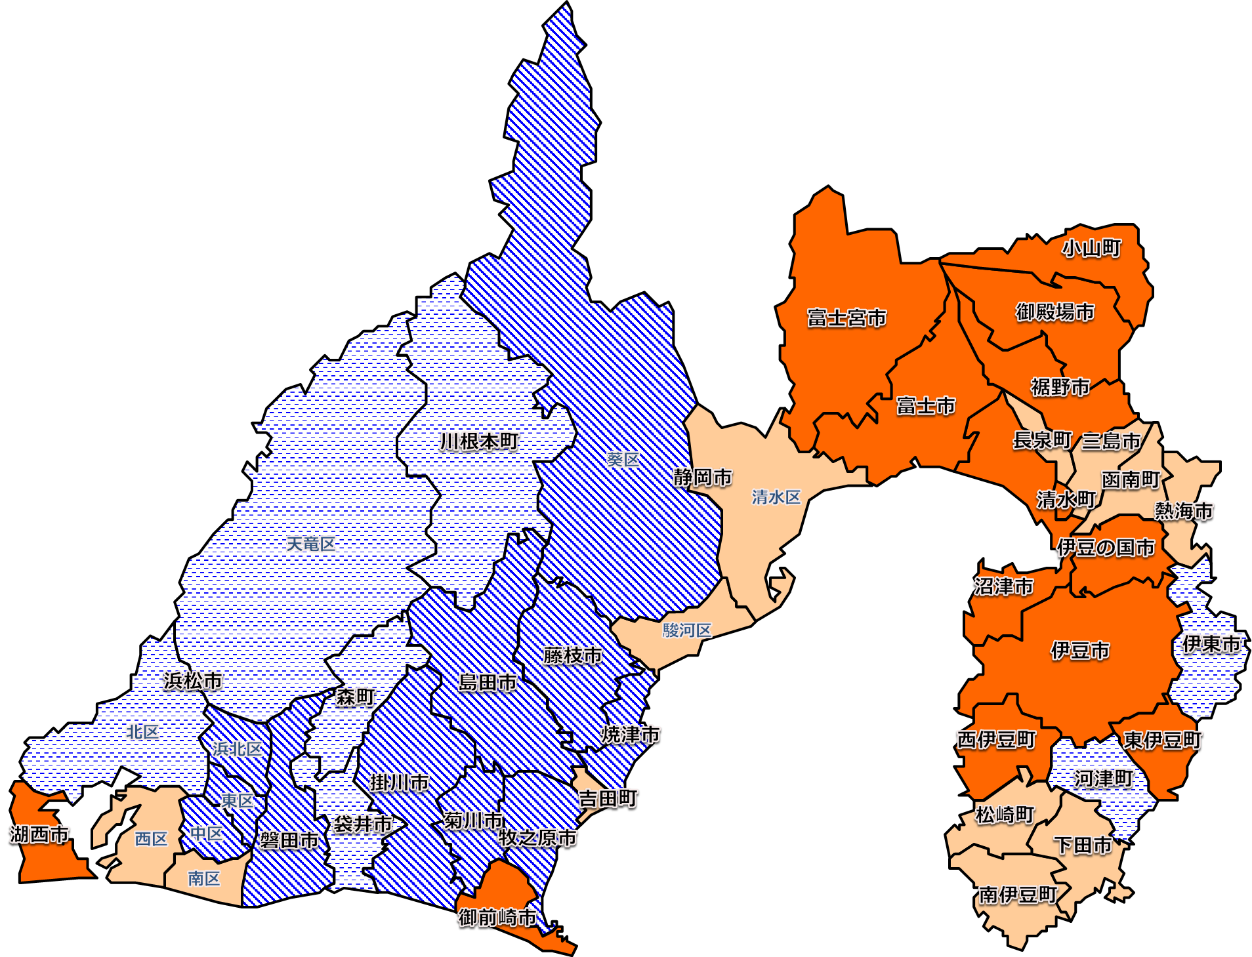
H25特定健診：肥満者
県東部と静岡市で肥満者が多い
男 性
女 性
有意ではないが、県全体に比べて少ない
県全体に比べて、有意に少ない
県全体に比べて、有意に多い
有意ではないが、県全体に比べて多い
Notes:
○糖尿病以外についてのマップについても、簡単に紹介します。
○肥満者の割合は、東部と静岡市で男女ともに多い傾向にあります。

Slide 18
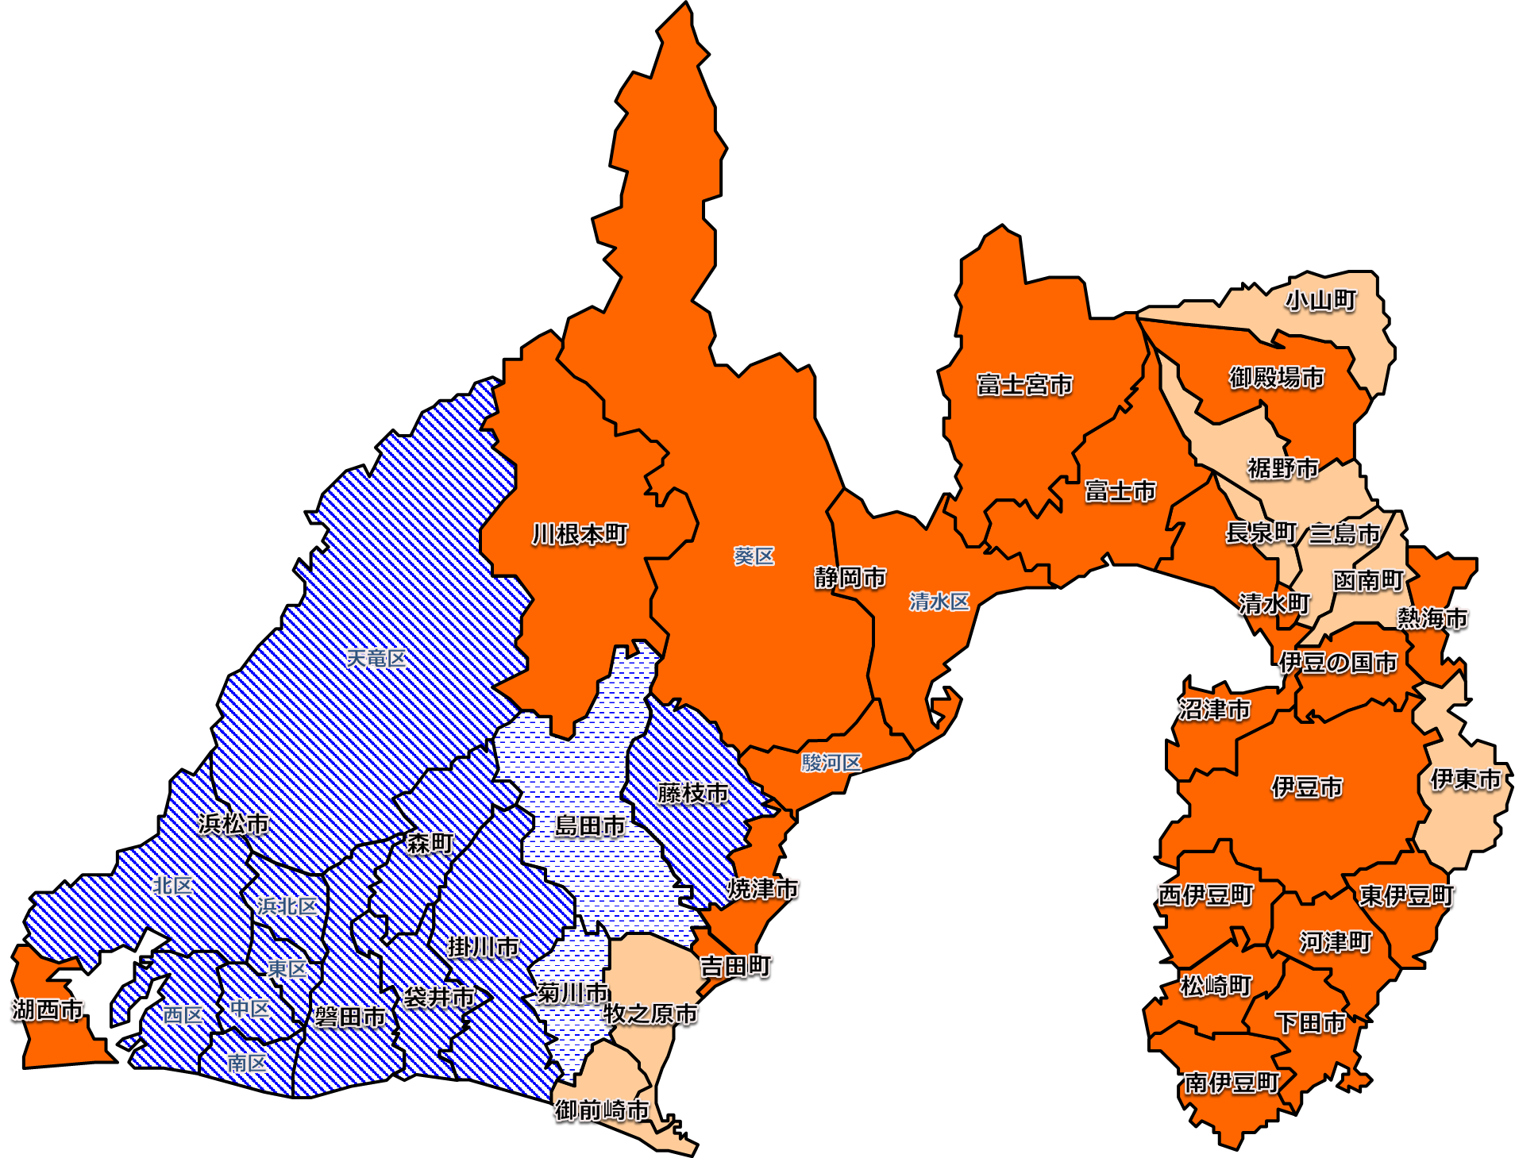
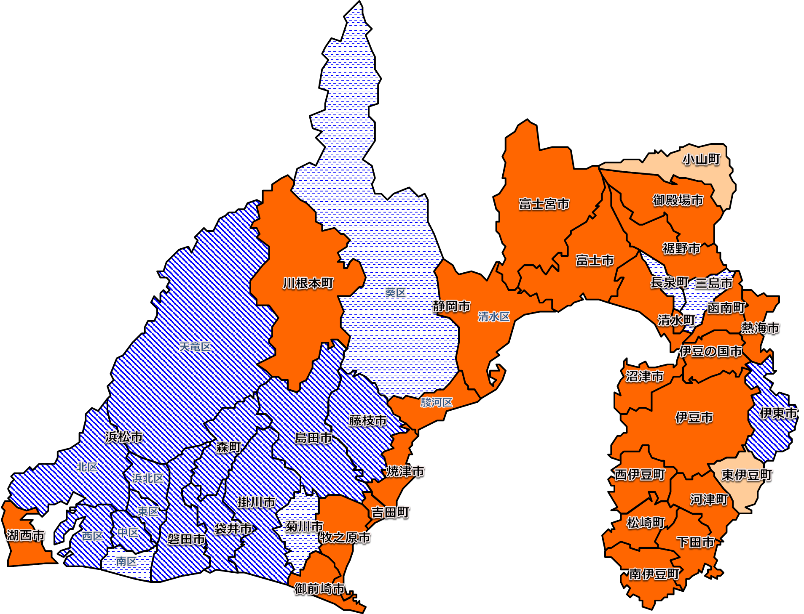
H25特定健診：高血圧症有病者
県東部と中部の一部に高血圧症有病者が多い
男 性
女 性
有意ではないが、県全体に比べて少ない
県全体に比べて、有意に少ない
県全体に比べて、有意に多い
有意ではないが、県全体に比べて多い
Notes:
○高血圧有病者の割合は、県東部から中部の一部にかけて多い、という状況です。

